Slide 1

EJERCICIO FÍSICO PARA LA SALUD
REHABILITACIÓN CARDÍACA

Slide 2
INDICE
Las Enfermedades Cardiovasculares
  Definición y proceso de la enfermedad
  Conceptos Clave
  Repercusiones fisiológicas durante el ejercicio
Estratificación de pacientes en grupos de Riesgo
Las sesiones de Rehabilitación Cardíaca
  Beneficios potenciales
  Criterios de inclusión y exclusión
  Recomendaciones metodológicas
Componentes del Fitness y Rehabilitación Cardiaca
  Ejercicio Aeróbico y RC
  Ejercicio de Fuerza-Tonificación y RC
  Ejercicios de Flexibilidad y RC

Slide 3
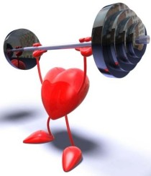
LAS CARDIOPATÍAS
ISQUÉMICAS

Slide 4
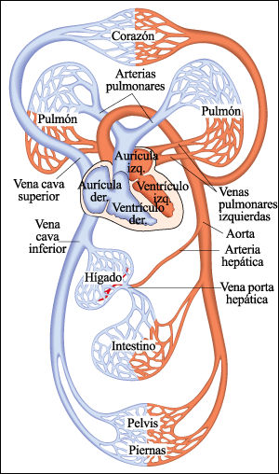
¿QUÉ SON?
“Designación genérica para un conjunto de trastornos íntimamente relacionados, en donde hay un desequilibrio entre el suministro de oxígeno y sustratos con la demanda cardiaca”.

Slide 5
ISQUEMIA
ARTERIAS
CORONARIAS
ARTERIAS
CEREBRO
ARTERIAS
PERIFERICAS
Enfermedad
Arterial
periférica
Enfermedad
Coronaria
Derrame
Cerebral

Slide 6
PROCESO DE LA ENFERMEDAD
EXPOSICIÓN A FACTORES DE RIESGO
DAÑO EN EL ENDOTELIO
PROCESO DE ATEROESCLEROSIS
DESEQUILIBRIO DEMANDA-SUMINISTRO O2
Angina Pecho
estable
Angina Pecho
inestable
Infarto
miocardio
Insuficiencia Cardiaca

Slide 7

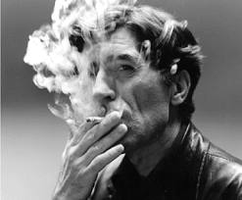
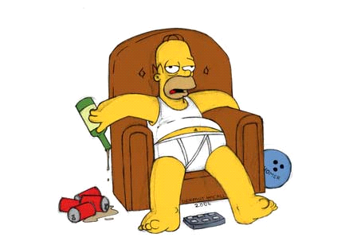


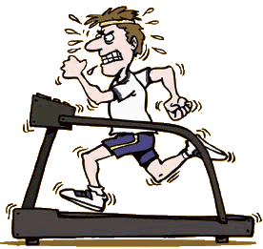

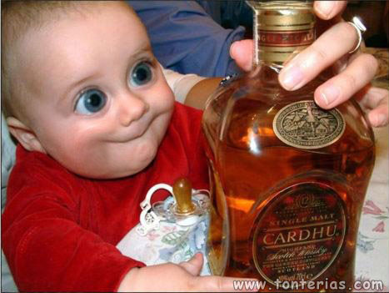
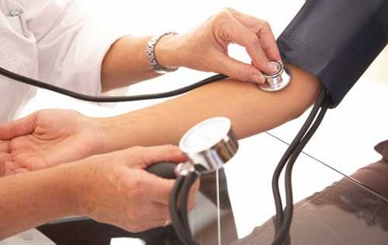
FACTORES DE RIESGO CARDIOVASCULAR

Slide 8
FACTORES DE RIESGO CARDIOVASCULAR
NO MODIFICABLES y DEPENDIENTES | MODIFICABLES e INDEPENDIENTES
Edad Sexo Historial familiar Origen étnico | Factores psico-sociales Tabaquismo Alcoholismo Malos hábitos alimenticios Sedentarismo Obesidad Hipertensión Niveles elevados de glucosa Colesterol

Slide 9
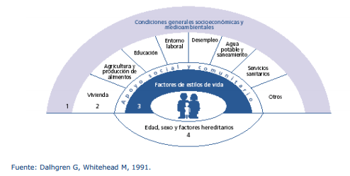
FACTORES DE RIESGO CARDIOVASCULAR

Slide 10

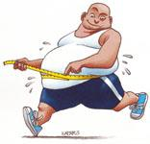
SÍNDROME METABÓLICO
+
+
DIABETES
AUMENTO EXPONENCIAL
DEL
RIESGO DE SUFRIR CARDIOPATÍA ISQUÉMICA
Notes:
Fibrinógeno mas elevado fumadores, en mujeres que hombres, aumenta con edad, relación positiva entre obesidad y fibrinógenos.
Estrés: mas catecolaminas, aumento FC y PA. Daños en las arterias coronarias.
Alcohol: Hipertensión y mayor probabilidad de cardiopatía

Slide 11
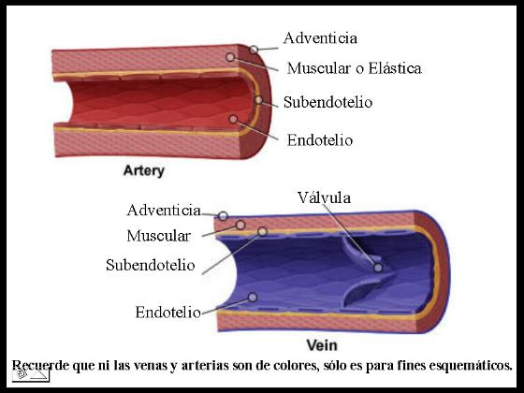
FORMACIÓN DEL ATEROMA
DAÑO EN EL ENDOTELIO
Hiperglucemia
Estrés
sanguíneo
Nicotina
Oxidación
LDL
Desordenes
reumáticos

Slide 12
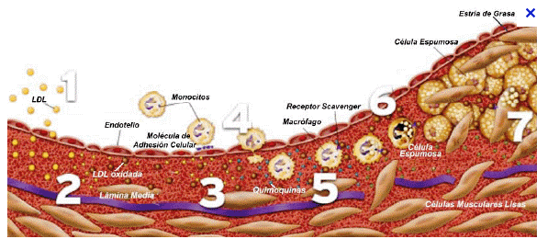
FORMACIÓN DEL ATEROMA
1 | 2 | 3
Daño en el endotelio que permite al LDL pasar hacia la túnica íntima. Atracción mediante agentes químicos de los monocitos | Monocitos llegan, pasan hacia la íntima y engullen a las LDL. Se quedan pegados y se convierten en células espumosas. Cada vez más células formando una “placa grasa” | Al final las células espumosas mueren, liberando el LDL, lo que produce reacción química y las células musculares lisas de la t. media pasan a la íntima. Las células se dividen, formación matriz proteínas y colágeno, formación “capa fibrosa”

Slide 13
PROCESO DE LA ENFERMEDAD
Desequilibrio Demanda-Suministro O2:
  Angina de Pecho Estable:
    Predecible (comienzo, severidad y modo de alivio)
  Angina de Pecho Inestable:
    NO predecible o Angina en reposo o Nueva Angina en menos de 1 mes.
  Infarto de Miocardio:
    Muerte de tejido miocárdico

Slide 14
PROCESO DE LA ENFERMEDAD
DISFUNCIÓN DEL VENTRÍCULO IZQUIERDO
▼ Volumen Sistólico
▼ capacidad de vaciado
▼ capacidad de llenado
Mecanismos de compensación
♥ más rígido
▼ contractilidad
▲ Actividad simpática
▲ FC
▲ Fuerza contracción
fallo
INSUFICIENCIA CARDIACA

Slide 15
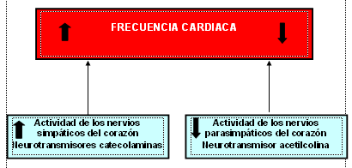
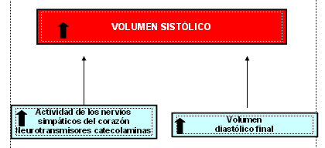
CONCEPTOS CLAVE
PA = GC X RPT
Gasto Cardiaco: FC x Volumen Sistólico

Slide 16
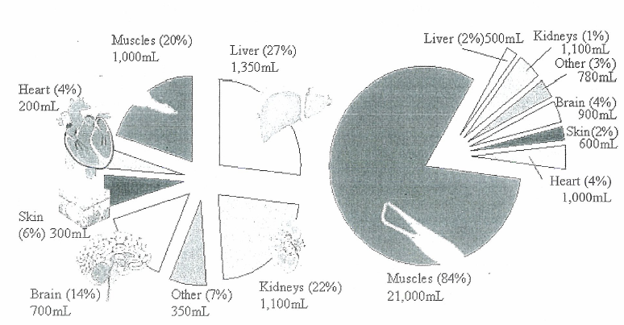
CONCEPTOS CLAVE
Resistencia Periférica Total (RPT)
Reposo
Ejercicio

Slide 17
CONCEPTOS CLAVE
MIOCARDIO
Circulación coronaria
Músculo
▲ Mitocondrias
irrigado
contiene
cubre sus necesidades
4-5% GC
80% Flujo → Diástole
> Aeróbicamente
Elevada utilización de oxígeno en reposo 70-80%
  ▲ Demanda → ▲ Flujo sanguíneo
Notes:
ERROR APUNTES VENTRICULO IZQUIERDO
al 75% de la masa total del corazón

Slide 18
CONCEPTOS CLAVE
Determinantes
en la
demanda del miocardio
Fuerza Contracción
FC
Masa miocárdica
“Preload”
“Afterload”
Presión Arterial
Notes:
ERROR APUNTES VENTRICULO IZQUIERDO
al 75% de la masa total del corazón

Slide 19
CONCEPTOS CLAVE
DEMANDA DEL MIOCARDIO
RATE PRESSURE PRODUCT (RPP)
(FC X PAS)/100
Notes:
ERROR APUNTES VENTRICULO IZQUIERDO
al 75% de la masa total del corazón

Slide 20
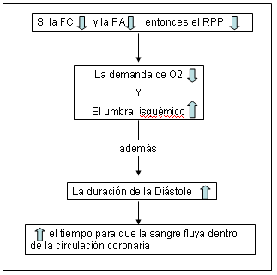
MECANISMO MEJORA CON EJERCICIO

Slide 21
1.3. REPERCUSIONES EN EL EJERCICIO
Insuficiencia Cardiaca
o Disfunción VI
▼ Volumen Sistólico → Compensación FC
→ ▲ Demanda O2 del miocardio
Lesiones
Endoteliales
Respuesta vasodilatadora menos eficiente
Calentamiento más gradual y extenso
Hipertensión
Tensión > usual → ▼ FC entrenamiento
Beta-blocantes
Suavizan la RTA de la FC y la PA
Aumento
Riesgo Hipotensión
Evitar cambios bruscos de posición
Mover piernas durante los ejercicios y Evitar apneas
Diuréticos
Hidratación

Slide 22
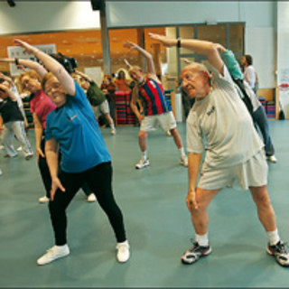
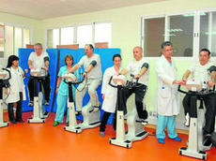
LAS SESIONES

Slide 23
LAS SESIONES
OBJETIVOS:
Proveer de ejercicio Aeróbico seguro y supervisado.
Establecer prescripción de ejercicio individualizadas
Ofrecer asesoramiento sobre hábitos saludables
Animar a los participantes a tomar iniciativa propia de hacer ejercicio.
Chequear regularmente el progreso de los participantes

Slide 24
LAS SESIONES
POTENCIALES BENEFICIOS:
Aumento de la Capacidad Funcional
Reducción de Factores de Riesgo:
  Obesidad
  Colesterol
  PA
  Niveles de glucemia
  Tabaquismo
Reducción de los niveles de ansiedad y depresión
Reducción de la mortalidad y morbilidad

Slide 25


LAS SESIONES
CRITERIOS DE INCLUSIÓN
Mejora en la Capacidad Funcional
Estado psicológico estable
Monitorizar su propia FC y manejar la escala de percepción subjetiva del ejercicio – Borg.
Reconocer signos y síntomas peligrosos y como tomar una acción apropiada (ej. Angina – procedimiento de aplicación del GTN).
Cambio en los factores de riesgo.
Demostrar un cierto conocimiento de su condición cardiaca.
CRITERIOS DE EXCLUSIÓN
Contraindicaciones Absolutas
1. Infarto de Miocardio en el último mes.
2. Angina inestable.
3. HTA (PAS >160 PAD >100).
4. Frecuencia cardiaca basal > 100/min.
5. Diabetes incontrolada
6. Arritmias incontroladas
7. Síntomas de palpitaciones y/o mareo
8. Fiebre

Slide 26
Paso de la Fase III a la IV
Ingreso en Fase IV referido por el médico de cabecera
El paciente pasa de la Fase de rehabilitación III (seguimiento hospitalario) a la Fase IV (realización en su comunidad local: instalaciones deportivas).
El paciente precisa de un “Transfer form” cumplimentado por los responsables de la Fase III donde se certifica que ha cumplido los objetivos para ingresar en la Fase IV.
NOTA: Este transfer solo es válido durante 6 meses.
(I) > 6 meses desde que sucedió el evento cardiaco agudo o
(II) > 6 meses desde que término la Fase III de rehabilitación o
(III) Historial de enfermedades coronarios, pero no ha tenido ningún evento agudo recientemente.
NOTA IMPORTANTE: SI el paciente hace < 6 meses que ha sufrido un evento agudo sin una evaluación clínica o participación en Fase III, será redireccionado a realizar la Fase III.
Evaluación Clínica
(Médico de cabecera u otro profesional certificado)
El paciente cumple con los criterios de ingreso
EL paciente NO cumple con los criterios de ingreso
Evaluación del cardiólogo
SESIONES DE FASE IV EN INSTALACIONES DEPORTIVAS
Evaluación inicial y sesiones supervisadas por un apropiado y cualificado instructor en Rehabilitación Cardiaca
Revisión anual con el médico de cabecera o cardiólogo
Cumple los requisitos y puede continuar con la práctica de ejercicio.
NO cumple los requisitos para continuar en la Fase IV

Slide 27
RECOMENDACIONES METODOLÓGICAS
Utilizar contenidos simples.
Estructuras adaptables a diferentes niveles de fitness.
No emplear elementos competitivos.
No imponer objetivos, sino acordarlos.
No utilizar música estridente, ni ponerla demasiado alta (facilitar comunicación instructor-usuario)
Listas de chequeo:
  Asistencia
  Presión arterial diaria
  Satisfacción de los usuarios
  Test Capacidad Funcional
  Mediciones antropométricas

Slide 28
ANTES DE LA SESIÓN
PLANIFICACIÓN
ESTRATIFICACIÓN
RIESGO
TEST
CAPACIDAD
FUNCIONAL
MEDICACIÓN
LIMITACIONES
ORTOPÉDICAS
EDAD
Y
GÉNERO
ESTADO
PSICOLÓGICO

Slide 29
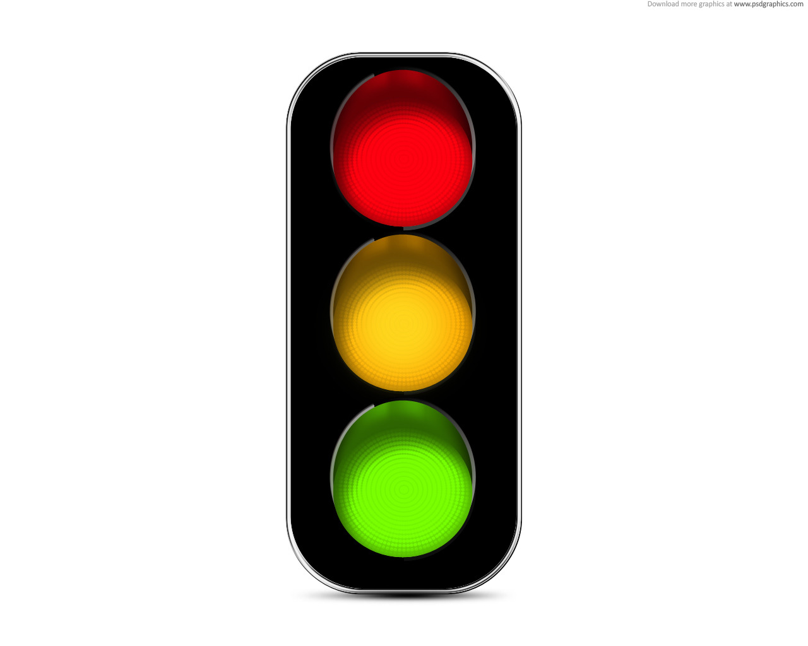
ESTRATIFICACIÓN DEL RIESGO

Slide 30
 | RIESGO BAJO | RIESGO MODERADO | RIESGO ELEVADO
Extensión del daño
Evento actual / Eventos previos | IM sin complicaciones | IM previos | IM extenso IM anterior y FV afectada
 | Revascularización sin complicaciones | Revascularización previa | Insuficiencia cardiaca previa
Capacidad de bombeo
Función ventricular Fracción de eyección | Buena > 50% | Moderada 40-49% | Pobre < 39%
Angina | NO | Angina a intensidades elevadas ≥ 7 METs | Angina a bajas intensidades < 5 METs
Isquemia
Prueba de esfuerzo (relevante si es post-intervención) | Negativa | Depresión ST 1-2 mm | Depresión ST > 2mm
 |  |  | Caída PA > 15 mm Hg
Angina | NO | Angina a altas intensidades > 7 METs | Angina a bajas intensidades < 5 METs
Otras complicaciones
Arritmias | NO | Fibrilación auricular y taquicardia supraventricular controladas | Arritmias ventriculares complejas
Paro cardiaco | NO | NO | Historial de paro cardiaco post-evento
Otras complicaciones cardiacas | NO |  | Esperando nuevas pruebas

Slide 31
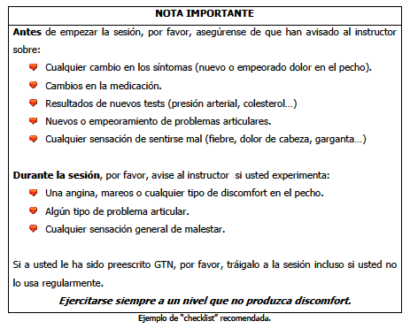

ANTES DE LA SESIÓN
NO REALIZAR SESIÓN:
PA reposo > 160/100
Taquicardia > 100 bpm
Síntomas de bajada de tensión.
Fiebre
Mareos o náuseas

Slide 32
ANTES DE LA SESIÓN…
SCREENING
15 MIN previos
OBJETIVOS:
Evitar que los usuarios lleguen agitados y comiencen directamente la sesión.
Momento clave para observar cualquier signo que nos pueda indicar que el usuario no esta en disposición de hacer la sesión (ej. PA elevada).
Posibilidad de recoger información relevante de los usuarios.
Aclarar dudas de días pasados.
Introducción explicativa sobre contenidos de la sesión → Reducción de ansiedad.

Slide 33
PARTES DE LA SESIÓN
CALENTAMIENTO
15 MIN (mínimo)
ELEVACIÓN DE PULSACIONES:
Incremento del flujo coronario.
Reducción del riesgo de angina y arritmias.
MOVILIDAD ARTICULAR:
Debido a la edad avanzada de este grupo, una gradual progresión de ejercicios de movilidad y amplitud articular es aconsejable.
Exploración consciente de las partes del cuerpo y su movilidad.
ESTIRAMIENTOS (< 5 segundos):
Permitir a los participantes explorar su máximo ROM.
Fomentan el equilibrio y alineamiento postural.
Ayudan a identificar algún músculo cargado o tensionado antes del ejercicio.
Hacen practicar posturas utilizadas en ejercicios para mejorar la flexibilidad.

Slide 34
PARTES DE LA SESIÓN
CALENTAMIENTO
15 MIN (mínimo)
INTENSIDAD DEL CALENTAMIENTO:
Aprox. 10-20 pulsaciones por debajo de la intensidad preescrita.
Borg → 10-11
USO DE MÚSICA:
Mejor primeros días enseñar el Calentamiento sin música.
Volumen debe permitir la comunicación entre instructor y participantes.
Uso como componente ambiental más que como base para seguir un ritmo.
Músico no excesivamente vigorosa → Evitar intensidades demasiado elevadas.

Slide 35
PARTES DE LA SESIÓN
PARTE PRINCIPAL
≤ 13-14 Borg
COMPONENTE AERÓBICO:
Aspecto principal de las sesiones.
Método Continuo o Interválico.
Objetivo final → + Continuo mejor
FUERZA Y RESISTENCIA MUSCULAR:
Altas repeticiones y bajas cargas.
No intercalar postas aeróbicas con fuerza en posición tumbada
FLEXIBILIDAD:
Realizar tras una apropiada vuelta a la calma.
Enfatizar en los músculos que llevan a malas posturas (ej. Pectoral: cifosis)

Slide 36
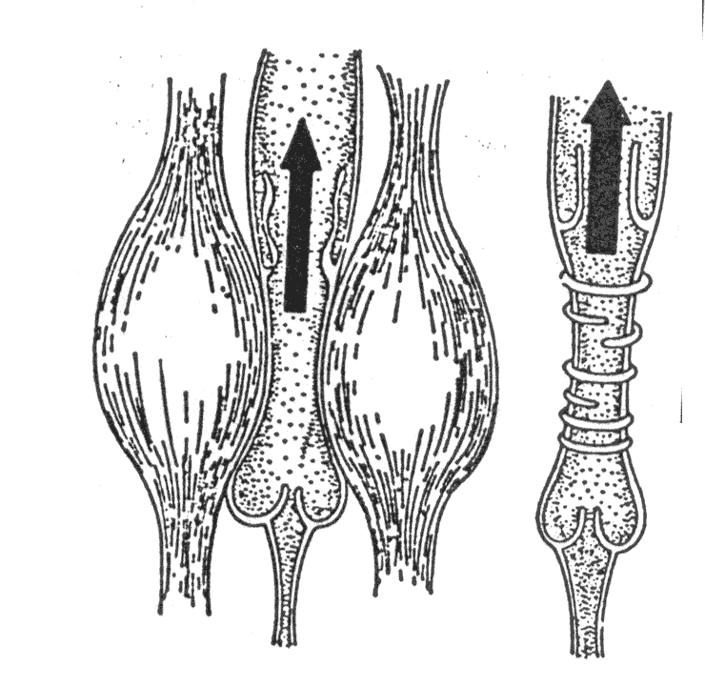
PARTES DE LA SESIÓN
VUELTA A LA CALMA
10 MIN (mínimo)
CARACTERÍSTICAS:
Más gradual y extenso que en la población general.
¿POR QUÉ?:
Mayor riesgo de Hipotensión
  Medicación y por menor respuesta de los Baroreceptores.
Mayor riesgo de arritmias
  Catecoláminas circulantes.
En personas mayores la FC tarda más en retornar a niveles pre-ejercicio.

Slide 37
DESPUÉS DE LA SESIÓN
Permanecer al menos 15 minutos tras sesión con los participantes.
  Momento clave → Riesgo hipotensión o arritmias.
  Momento para socialización.
Si la FC no retorna en 10 minutos a niveles de alrededor de 10bpm de la FC pre-ejercicio → Reducir la Intensidad en las siguientes sesiones.

Slide 38
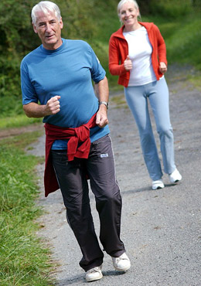
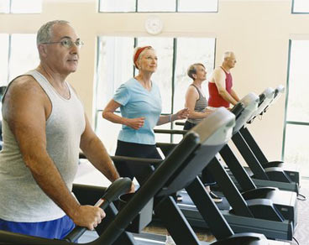
EJERCICIO AERÓBICO
Y
REHABILITACIÓN CARDIACA

Slide 39
EJERCICIO AERÓBICO
CARACTERÍSTICAS DEL EJERCICIO AERÓBICO PARA CARDIÓPATAS
F | Frecuencia | 4-7 días/semana
I | Intensidad * | 30-70% CF o FCres 40-80 FCmáx 11-15 Escala Borg -10 pulsaciones /min Umbral isquémico
T | Tiempo | 20-60 minutos/sesión
T | Tipo | Continuo o Intermitente
Si se carece de Prueba de Esfuerzo comenzar con +20 pulsaciones/min por encima del límite superior de la FCrep.
En caso de realizar Prueba de Caminata de 6 minutos con pulsometría comenzar a la Intensidad alcanzada durante la prueba si no hubo complicaciones en la misma.

Slide 40
ESTRATIFICACIÓN DEL RIESGO
Cálculo de FC máx
220 – edad:
  Desviación estándar ± 12 latidos/min
  Sobrestima la FCmáx en personas entre 30-40 años.
  Subestima la Fcmáx en personas > 60 años.
Tanaka: 208 – (0,7 * edad)
  Desviación estándar ± 6-15 latidos/min
Gellish: 207 – (0,7 * edad)
  Desviación estándar ± 5-8 latidos/min

Slide 41
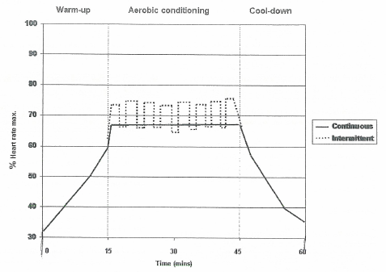
EJERCICIO AERÓBICO
Continuo vs Intermitente
Notes:
Tender a trabajar continuo. Si los pacientes no pueden mantener continuo trabajar intermitente e ir sumando minutos en la intensidad de ejercicio. Los descansos siempre serán activos

Slide 42
EJERCICIO AERÓBICO
EJEMPLO DE PROGRESIÓN EN ENTRENAMIENTO INTERMITENTE
CAPACIDAD FUNCIONAL ≥ 4 MET
SEMANA | % CF | TOTAL MINUTOS al % CF | TANDA DE EJERCICIO | DESCANSO | REPETICIONES
1-2 3-4 | 50-60 60-70 | 15-20 20-40 | 3-10 10-20 | 1,5-5 Opcional | 3-4 2
CAPACIDAD FUNCIONAL < 4 MET
SEMANA | % CF | TOTAL MINUTOS al % CF | TANDA DE EJERCICIO | DESCANSO | REPETICIONES
1-2 3-4 5 | 40-50 50-60 60-70 | 5-20 15-30 25-40 | 1-7 7-15 12-20 | 1-5 2-5 2 | 3-4 2-3 2
Adaptado de ejemplo de Progresión de Ejercicio Intermitente para Cardiópatas en ACSM (2014). Manual ACSM para la Valoración y Prescripción del Ejercicio. 3ª edición. Paidotribo.

Slide 43
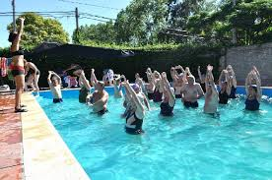
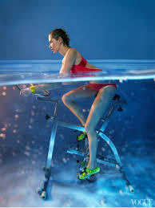
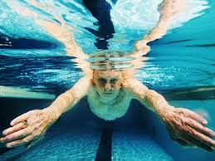
EJERCICIO AERÓBICO
Reducir en 10ppm la FC objetivo.
Menor sensación de ejercitación a misma intensidad.
Precaución temperatura <25ºC
Aumento del retorno venoso con presión del agua: Incremento riesgo arritmias en pacientes con significativa Disfunción en el Ventrículo Izquierdo.
Control de la técnica para una correcta respiración.
Dependiendo estilo nado o ejercicio la actividad varía de 4-10 METs

Slide 44

EJERCICIOS DE FUERZA-TONIFICACIÓN

Slide 45
CRITERIOS DE INCLUSIÓN
EJERCICIOS DE FUERZA-TONIFICACIÓN
Capacidad Funcional > 5-6 METS
Moderada-Buena Función Ventricular
  Fracción de eyección > 40%
No presencia de Angina

Slide 46

CRITERIOS DE EXCLUSIÓN
EJERCICIOS DE FUERZA-TONIFICACIÓN
Respuestas hemodinámicas anormales (FC y/o presión arterial)
Cambios Isquémicos durante ejercicio gradual.
FV pobre (FE< 40%)
Arritmias incontroladas
Capacidad ejercitación < 6 METs

Slide 47
EJERCICIOS DE FUERZA-TONIFICACIÓN
Nº Ejercicios | Rep/serie | Series | Carácter Esfuerzo | Porcentaje orientativo | Frecuencia
8-10 | 6-15 | 1-3 | 10 (20 o más) | 30-60% 1RM | 2 días/ semana
48 horas descanso entre sesiones.
Incremento liviano del peso.
Recorrido articular correcto.
Equilibrio muscular.
BORG 11-13
Izquierdo, M. (2012). Salud y Desarrollo de la Fuerza Muscular. ¿Cuánto entrenamiento es suficiente? Universidad de Navarra
Manual ACSM para la Valoración y Prescripción del Ejercicio. 3ª edición. Paidotribo.

Slide 48
EJERCICIOS DE FUERZA-TONIFICACIÓN
RECOMENDACIONES METODOLÓGICAS:
1º Aprender una correcta técnica de los ejercicios sin peso o con cargas muy ligeras ≤2,5 kg.
Aumentos de la carga en incrementos de máximo el 5% cuando el paciente pueda levantar el peso 12-15 veces cómodamente.
Después de cada ciclo concéntrico/excéntrico realizar una fase de relajación (Evitar la congestión).
Ejercitar los grandes grupos musculares antes que los pequeños.
Ejercicios multiarticulares.
Respiración natural, evitar apneas.
Balance muscular.

Slide 49
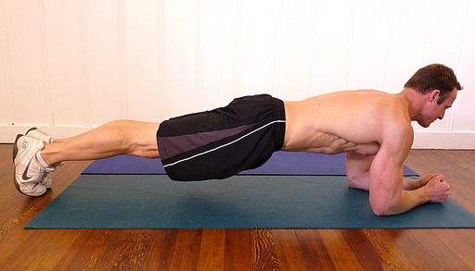
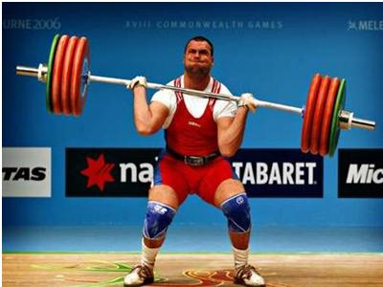
CONTRAINDICACIONES
EJERCICIOS DE FUERZA-TONIFICACIÓN
Cargas 70-95% hasta el fallo
Maniobra de Valsalva
ISOMETRICOS MÁXIMOS
DESCENSO DEL FLUJO CORONARIO,
ARRITMIAS SEVERAS, PICOS DE TENSIÓN

Slide 50
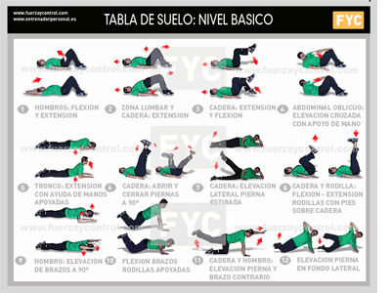
CONTRAINDICACIONES
EJERCICIOS DE FUERZA-TONIFICACIÓN
VUELTA A LA CALMA 10 MINUTOS
ANTES DE REALIZAR EJERCICIOS EN SUELO TRAS CONTENIDO AERÓBICO

Slide 51
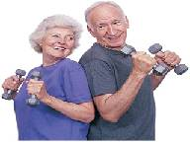
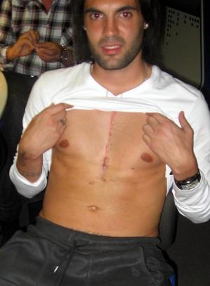
CONSIDERACIONES METODOLÓGICAS
EJERCICIOS DE FUERZA-TONIFICACIÓN
PERSONAS MAYORES (>70 años)
Actividades básicas del día a día.
Principio de prudencia (suave suave)
OPERACIONES A CORAZÓN ABIERTO
5-8 semanas post-operación ejercicios con menso de 1,5kg, y limitando el ROM a cualquier sensación de inestabilidad esternal, dolor o chasquido.
Comenzar más con piernas y poco a poco tren superior.
Ejercicios respiratorios
Ejercicios para contrarrestar cifosis (aperturas, remo…)

Slide 52
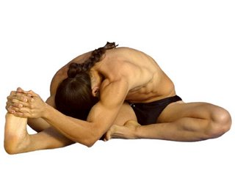
EJERCICIOS DE FLEXIBILIDAD
RECOMENDACIONES METODOLÓGICAS:
Evitar posturas en las que la cabeza se encuentre por debajo del corazón → Aumento Presión Arterial.
Evitar posturas que cierren la caja torácica y dificulten una correcta respiración.
Vuelta a la Calma antes de realizar la rutina.
Buscar la relajación y no la tensión.

Slide 53
ANEXOS
TIPO DE MEDICAMENTO | CONSIDERACIONES PARA EL EJERCICIO
INHIBIDORES ACE | - Posible incremento en la capacidad de ejercicio en individuos con insuficiencia cardiaca. - Incrementa el riesgo de hipotensión en cambios rápidos de postura o para repentina de la actividad.
BLOQUEADORES ALPHA | - Fatiga.
BLOQUEADORES DEL RECEPTOR ANGIOTENSINA II | - Incrementa el riesgo de hipotensión en cambios rápidos de postura o para repentina de la actividad.
ANTI-COAGULANTES | - Cuidado con el equipamiento para evitar accidentes. Evitar deporte de contacto o deportes con alta probabilidad de lesióm
ANTI- ARRITMICOS Amiodarone Digoxin | - Posible respuesta más lenta de la FC al ejercicio. - Reducida capacidad de ejercicio debido al efecto depresor en el miocardio.

Slide 54
ANEXOS
BETA-BLOCANTES | - Incrementa el riesgo de hipotensión en cambios rápidos de postura o para repentina de la actividad. - Aunque la FC haya sido establecida mediante ECG ETT “con medicción”, es mejor determinar la intensidad apropiada del ejercicio combinando Escala de Borg y FC. - La FC máx estimada será de 20-30 bpm menos que en pacientes que no tomen beta-blocantes.
BLOQUEADORES DE LOS CANALES DE CALCIO Tipo I Verapamil Tipo II Amlodipina, Felodipina, Nicardipina, Nifedipina Tipo III Diltiazem | - Posible reducción en la respuesta de la FC al ejercicio con los tipos I y II - Incrementa el riesgo de hipotensión en cambios rápidos de postura o para repentina de la actividad. - Nifedipina puede crear un reflejo incrementando la FC debido a la reducida PA.
DIURÉTICOS | - Efectos de deshidratación: fomentar la toma de líquidos constante durante el ejercicio en este tipo de pacientes, especialmente ante temperaturas elevadas. - La deshidratación conlleva aumento en el riesgo de hipotensión. - El dolor en las piernas y/o el cansancio pueden afectar la capacidad de ejercitación.

Slide 55
ANEXOS
NITRATOS De larga actuación Uso inmediato: Trinitrato de Gliceril (GTN) | - Incrementa el riesgo de hipotensión en cambios rápidos de postura o para repentina de la actividad. - Mejora la tolerancia al ejercicio, ya que mejora el umbral isquémico. Los participantes en las sesiones nunca deberán de ejercitarse en presencia de ángina.
REDUCTORES DE LOS NIVELES DE COLESTEROL Y TRIGLICÉRIDOS Estatinas Ezetimibe Ácido nicotínico Fibratos | - Posibilidad de piernas doloridas. - Posbilidad de piernas doloridas.
ACTIVADORES CANALES POTASIO | - Incrementa el riesgo de hipotensión en cambios rápidos de postura o para repentina de la actividad. - Posibles taquicardias.

Slide 56
BIBLIOGRAFÍA
ACSM (2014). Manual ACSM para la Valoración y Prescripción del Ejercicio. 3ª edición. Paidotribo.
BACPR Exercise for Cardiac Rehabilitation Student Workbook (2012). United Kingdom.
Brinks, M.S. (2009). Water Exercise in Patients With and Without Cardiovascular Disease: Benefits, Rationale, Safety, and Prescriptive Guidelines. American Journal of Lifestyle Medicine. 4, (3), 290-299
Chiacchio, M. (2008). Fórmulas de estimación de la frecuencia cardiaca máxima. Disponible en: http://www.medicodeldeporte.es
Izquierdo, M. (2012). Salud y Desarrollo de la Fuerza Muscular. ¿Cuánto entrenamiento es suficiente? Universidad de Navarra

